Slide 1
математическое кафе
Добро пожаловать
Только
для
учащихся
Закрыто
на спец
обслуживание

Slide 2
Хорошо усваиваются только те знания, которые поглощаются с аппетитом
Анатоль Франс

Slide 3
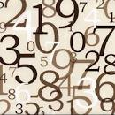
меню
Салат «Ералаш»
под соусом из знаний и смекалки
2 .Горячее «Математическая уха» с числовой заправкой.
3. Пельмешки «Без спешки»
с начинкой из смекалок с острыми приправами из внимания и мышления
4. Пирог «шарлотка».
5. Компот с загадками

Slide 4
Салат
«математический
ералаш»

Slide 5
Вопросы команде « 1 »
Какая геометрическая фигура
используется для наказания детей?
2. Как называется результат действия
сложения?
3. Как называется треугольник у
Которого две стороны равны?
4. Как называется сумма длин сторон
многоугольника?
8. Что тяжелее пуд железа или пуд пуха?
7. Как называется угол ,
если он меньше прямого?
6. Как называется прямоугольник
у которого все стороны равны?
5. Назовите единицу измерения углов?

Slide 6
Вопросы команде «2»
Что есть общего у слов ,
Растение и уравнение?
2. Как называется результат вычитания?
3. Как называется треугольник
у которого все стороны равны?
4. Сумма всех углов треугольника равна?
7. Как называется самая большая сторона
прямоугольного треугольника?
5.Первый месяц осени?
6. Четырехугольник у которого две
стороны параллельны, а две другие нет?
8. Петух, стоя на одной ноге весит 4 кг.
Сколько весит петух, стоя на двух ногах?

Slide 7
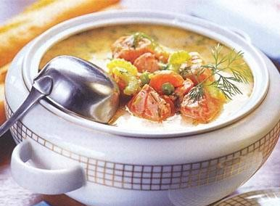
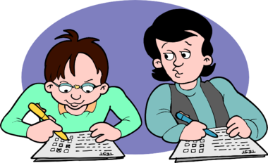
«Математическая
уха»

Slide 8
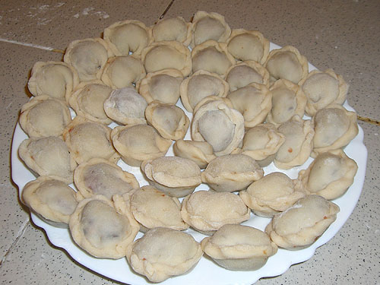
Пельмешки
«Без спешки»

Slide 9
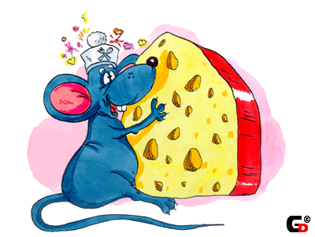
5+1=6
дециметр
3+2=5

Slide 11
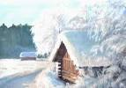
50
4
1ч40мин = 100мин
-5
январь

Slide 12
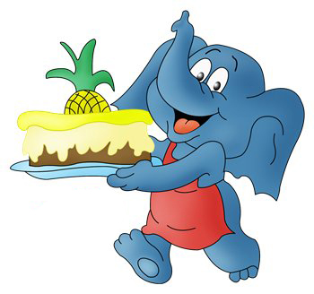
Пирог
«скороспелка»

Slide 13
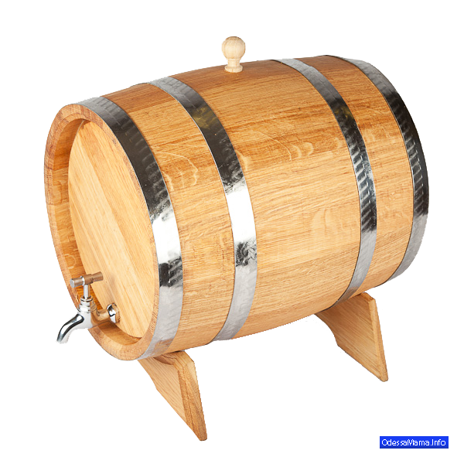
Баба –Яга утверждает, что Змей Горыныч не
пролетит 1000 км без дозаправки. Кощей
Бессмертный поспорил с ней на бочку кваса, что
пролетит. Змей Горыныч пролетел 4часа со
скоростью 247км/ч и совершил вынужденную
посадку для дозаправки. Проспорила Баба Яга
или нет?
Змей Горыныч не
пролетит 1000 км без дозаправки. Он пролетел
247* 4= 988(км)
1000:4 =250км/ч
Не ПРОСПОРИЛА

Slide 14
2.Кощей Бессмертный, Баба Яга и Змей Горыныч
выпили сорокаведерную бочку пепси-колы.
Кощей выпил- 6 ведер,
Баба-Яга-4, остальное честно разделил между
собой трехголовый Змей Горыныч.
Поскольку ведер пепси-колы досталось каждой
голове?
По 10 ведер

Slide 15
3. Назовите
Фигуру которая получена из трех точек,
не лежащих на одной прямой, и трех отрезков,
попарно соединяющие эти точки?
треугольник
4. Что больше 7² или 49 ?
равны
5. Определить вид треугольника
если его стороны равны 3,4,5
Прямоугольный
5² = 3²+4²
6. Сколько будет 2+2∙2=
6

Slide 16
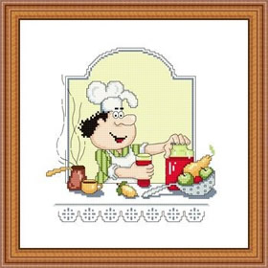
И компот
из загадок и шуток.

Slide 17
№1
Загадка команде «1»
Сурок - сорок
Загадка команде «2»
Флюс - плюс

Slide 18
№2
Загадка команде «8А»
Шерсть - шесть
Загадка команде «8Б»
Семь - семья
Загадка команде «8В»
Куб - бук

Slide 19
№3
загадка команде «1»
Стол -сто
загадка команде «2»
пядь -пять

Slide 20
Желаем к математике
Всем прилагать старанье.
Всего вам доброго друзья
и хорошего вам настроения!

